Slide 1
Информация об оплате за детские сады через портал https://uslugi.tatar.tu/
1. При первоначальном посещении сайта необходимо зарегистрироваться, указав мобильный телефон и поставить галочку в окно «с правилами пользования согласен». На мобильный телефон в течении 5 минут придет СМС сообщение с паролем для входа в личный кабинет. После регистрации можно оплачивать различные услуги в электронном виде.

Slide 2
2. Вход в личный кабинет.
3. Услуги в электронном виде для жителей – детские сады – оплатить услуги.
4. Дошкольное образование – проверить начисление и оплатить услуги детского сада.

Slide 3
Начисление по родительской плате и дополнительным услугам – муниципальной образование – Тукаевский район и наименование сельского поселения
Детский сад – выбрать из списка.
Лицевой счет (табельный номер) ребенка.
Оплата за детский сад.

Slide 4
Портал государственных услуг:
- просто
-быстро
удобно

Slide 5
Информация о порядке постановки ребенка на учет в дошкольные образовательные учреждения через портал https://uslugi.tatar.ru
Алгоритм постановки на учет через https://uslugi.tatar.ru:
Чтобы воспользоваться электронными государственными услугами, необходимо зарегистрироваться на портале госуслуг. Пройти несложный процесс регистрации Вам поможет пошаговая инструкция:
1) ввод номера Вашего мобильного телефона;
2) постановка галочки в окно «с правилами пользования согласен»;
3) на Ваш мобильный телефон в течение 5 минут придет СМС-сообщение с паролем для входа в личный кабинет.

Slide 6
Далее в основном меню на главной странице портала выбираем услугу «Детские сады»-> «Подать заявление на постановку на учет в детский сад».
Для этого Вам необходимы следующие документы:
- документ, удостоверяющий личность родителей (законных представителей);
- документ, подтверждающий право заявителей предоставлять интересы ребенка (в случае, если заявитель не является родителем);
- свидетельство о рождении ребенка;
- документ, подтверждающий место проживания ребенка по указанному адресу;
- документ, подтверждающий право (льготу) родителям (законным представителям) на внеочередное или первоочередное предоставление места в ДОО;
- документ, подтверждающий необходимость зачисления в группу оздоровительной направленности (при наличии потребности);
- заключение психолого-медико-педагогической комиссии для постановки на учет в группы компенсирующей направленности (при наличии потребности).

Slide 7
Внимательно проверяем все указанные вами данные, даем свое согласие на их обработку

Slide 8
После клика по кнопке «Подать заявление», информация проверяется на корректность в базе данных Управления записи актов гражданского состояния Кабинета Министров Республики Татарстан. Если проверка пройдет успешно, то заявление автоматически становится в очередь. Если результат проверки будет отрицательным, заявление получит статус «Подтверждение документов» и Вам необходимо будет обратиться в Управление образования с оригиналами документов, удостоверяющих личность Заявителя и ребенка для подтверждения документов.

Slide 9
Посмотреть статус заявления и место Вашего ребенка в очереди можно либо по идентификатору заявления, либо по серии и номеру свидетельства о рождении ребенка

Slide 10
Пошаговая инструкция по оплате за детский сад в электронном виде на Портале госуслуг РТ
для оплаты услуги заходим на сайт uslugi.tatarstan.ru

Slide 11
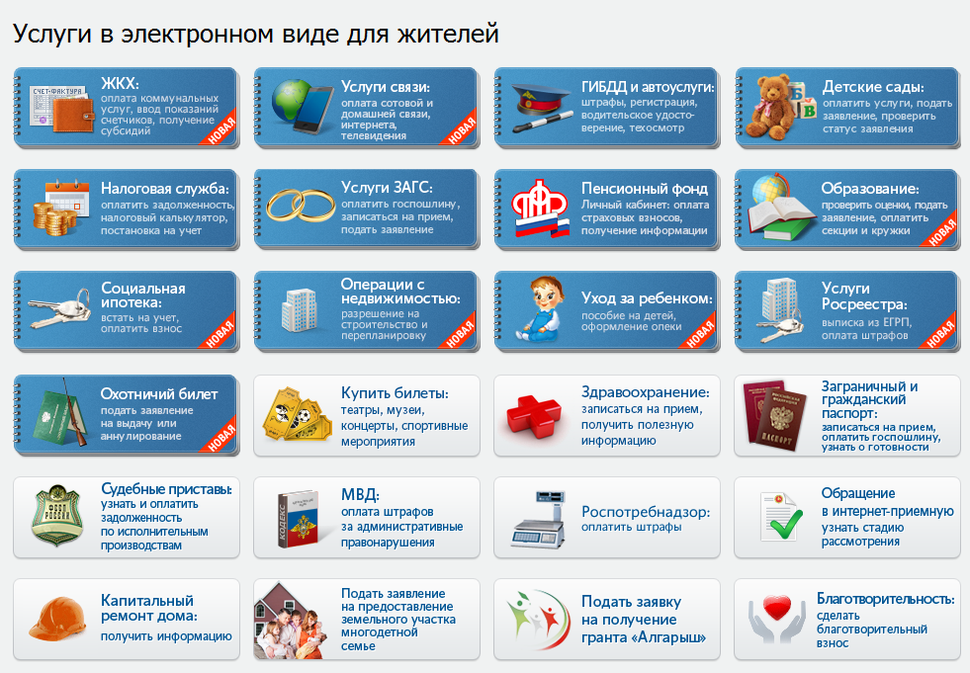
Шаг 1.

Slide 12
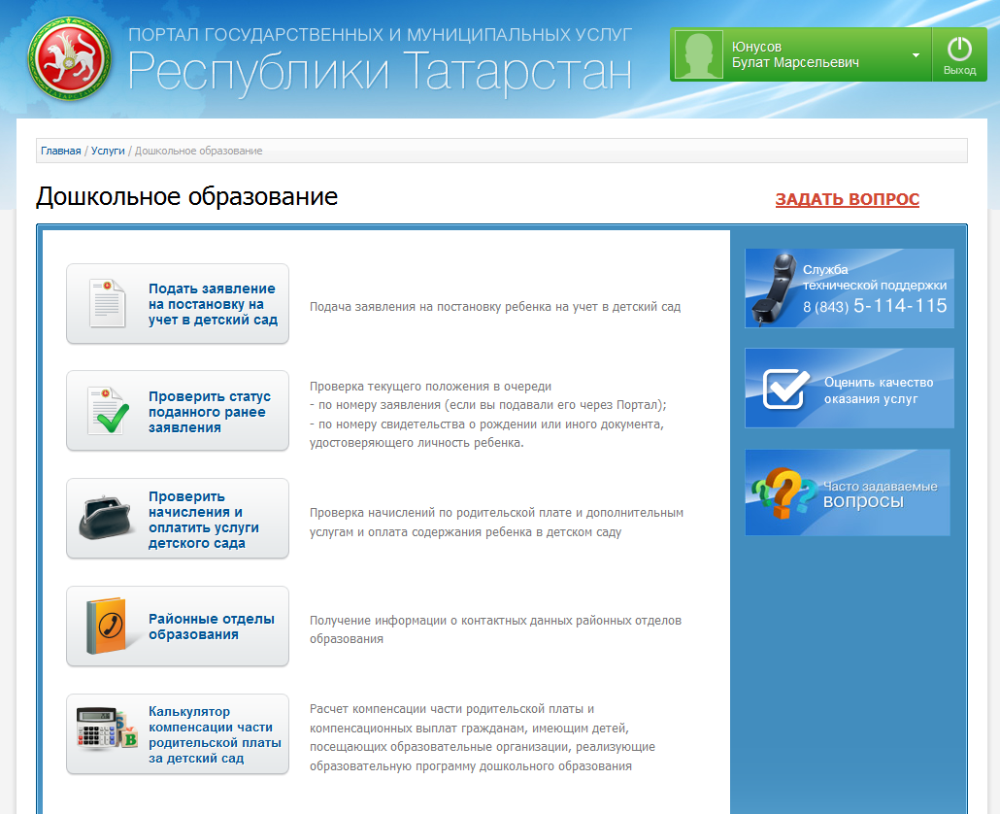
Шаг 2.

Slide 13
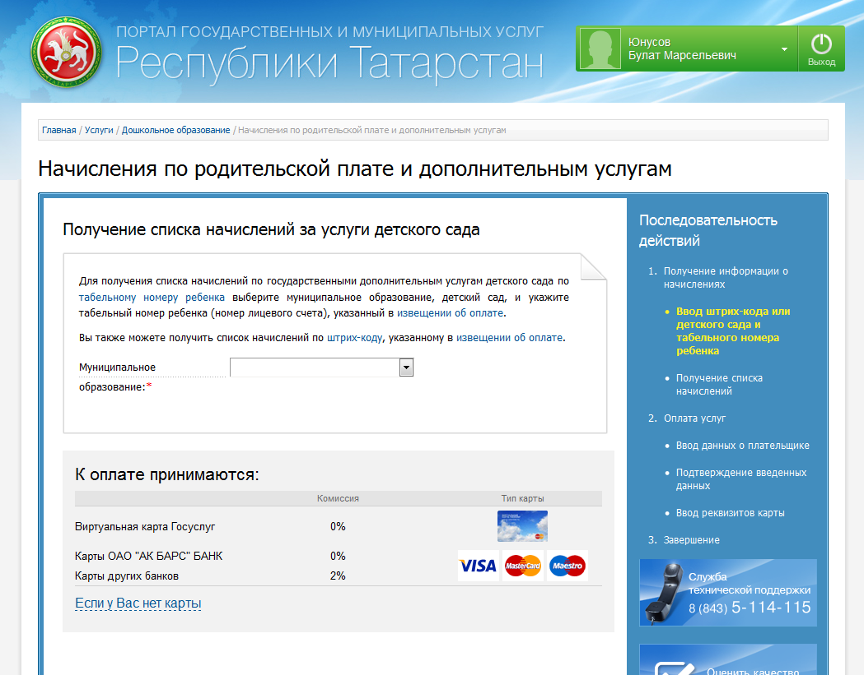
Шаг 3. Выбор муниципального образования РТ

Slide 14
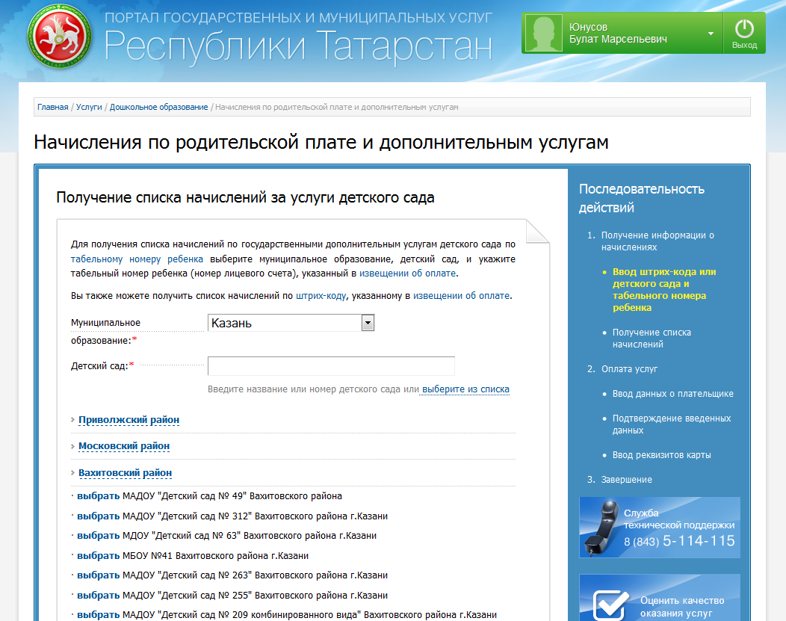
Шаг 4. Выбираем детский сад из раскрывающегося списка

Slide 15
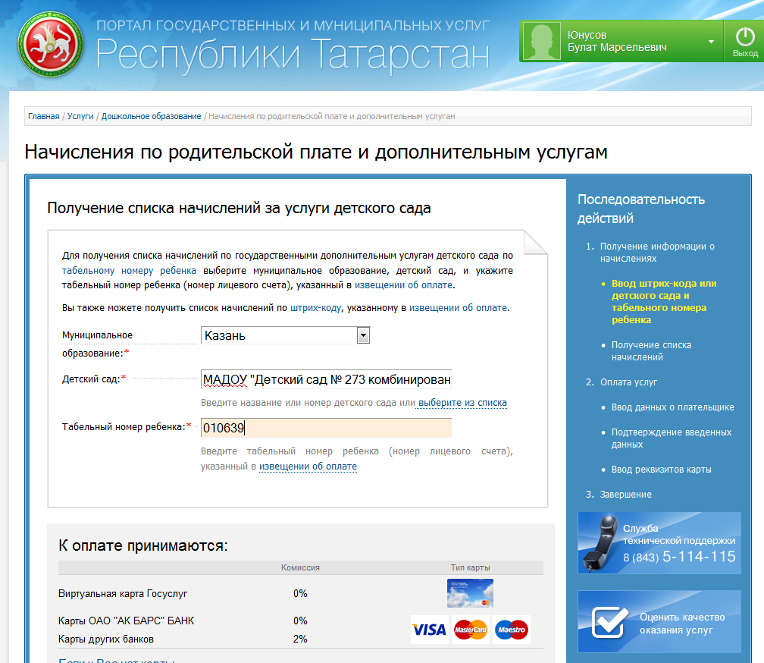
Шаг 5. Вводим табельный номер ребенка

Slide 16
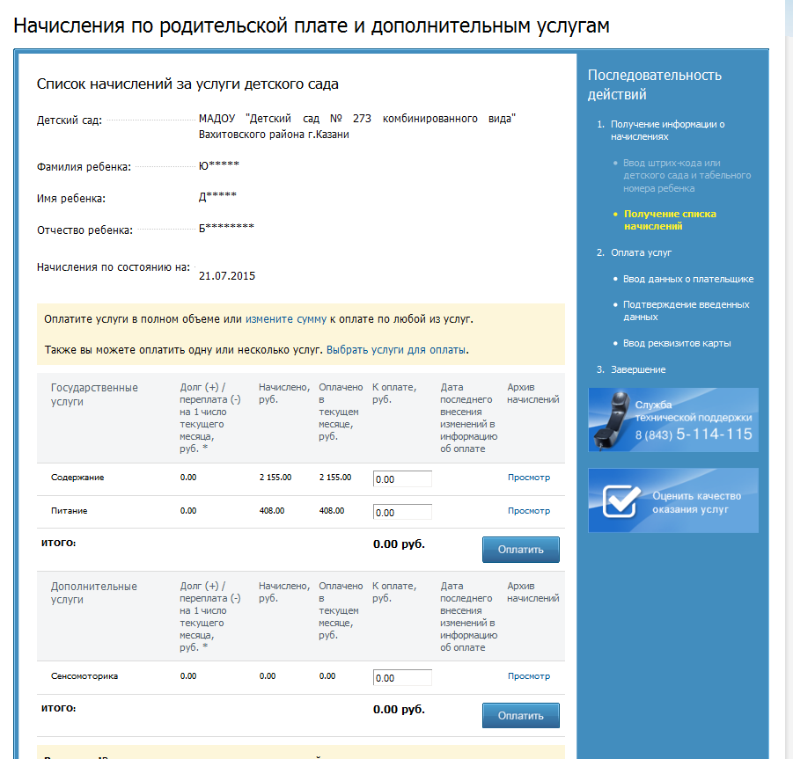
Шаг 6. Выбираем тип услуги для оплаты и нажимаем «Оплатить»

Slide 17
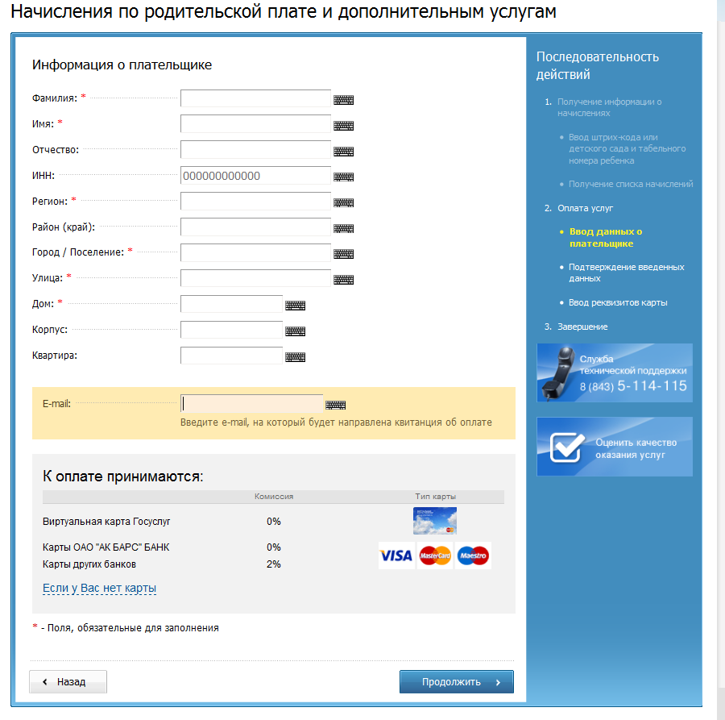
Шаг 7. Заполняем данные плательщика (поля со * обязательны для заполнения), далее нажимаем «Продолжить»

Slide 18
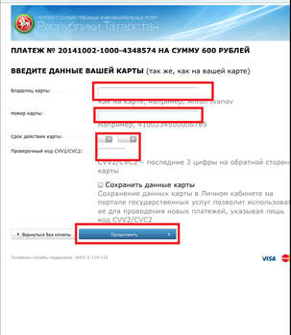
Шаг 8. В появившемся окне заполняем реквизиты банковской карты

Slide 19
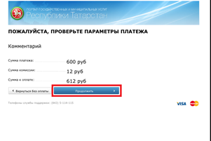
Шаг 9. Производим оплату (при использовании карты Ак барс банка и виртуальной карты Портала госуслуг РТ комиссия не взимается)

